Slide 1
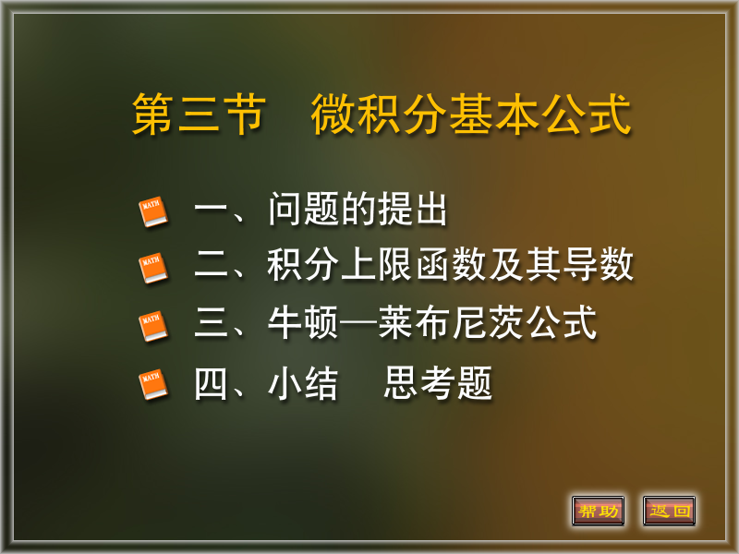

Slide 2
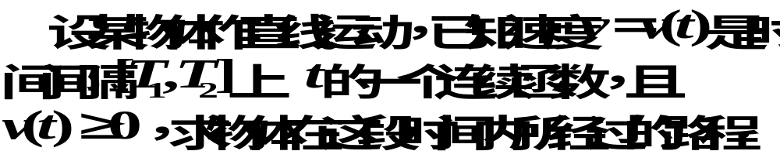
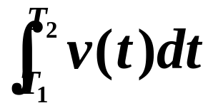

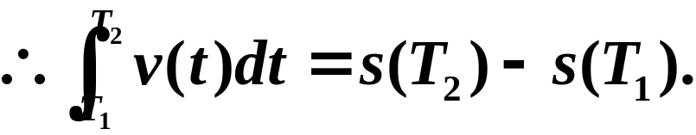

一、问题的提出
变速直线运动中位置函数与速度函数的联系
变速直线运动中路程为
另一方面这段路程可表示为
函数定积分 = 原函数在上下限函数值的差。

Slide 3
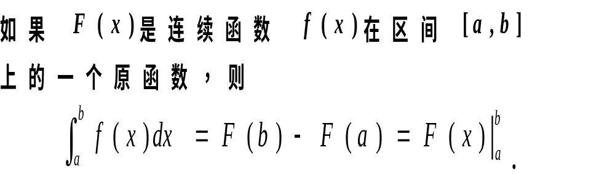
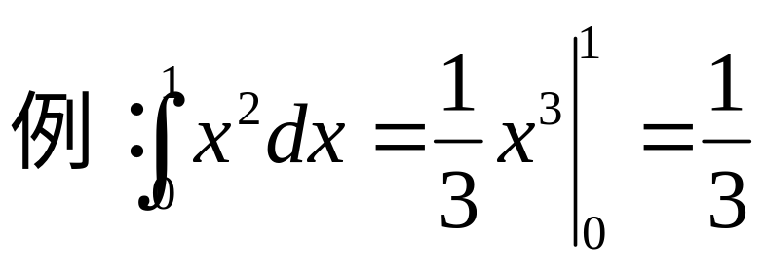
二、牛顿—莱布尼茨公式
定理1（微积分基本公式）

Slide 4
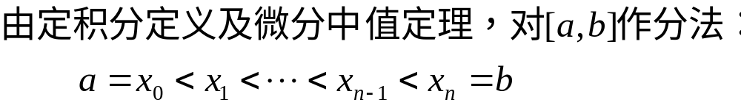
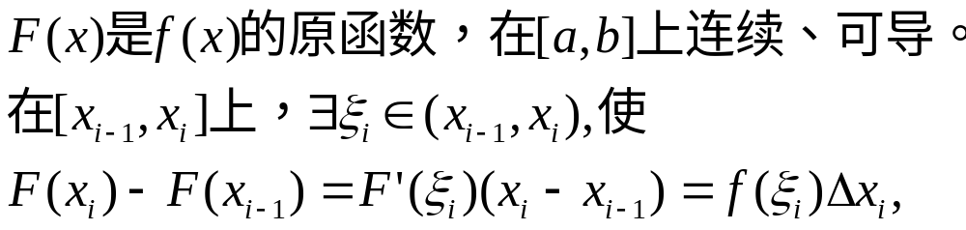
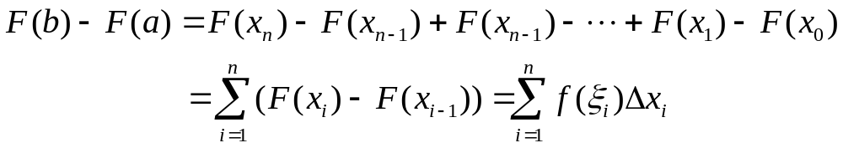
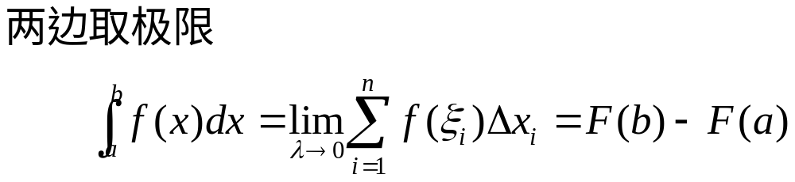
证
则：

Slide 5
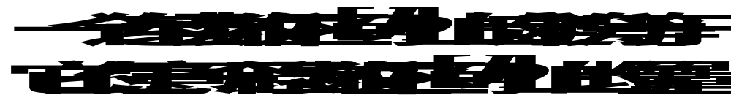
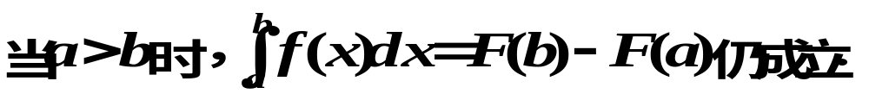
微积分基本公式表明：
求定积分问题转化为求原函数的问题.
注意

Slide 6
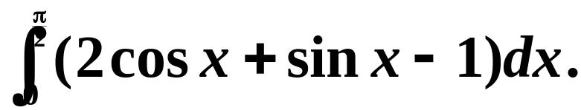
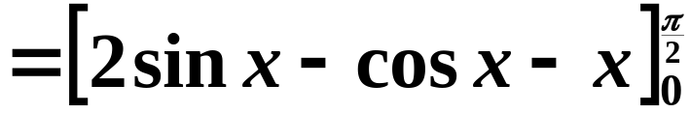
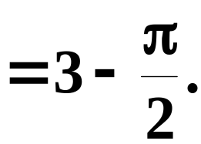
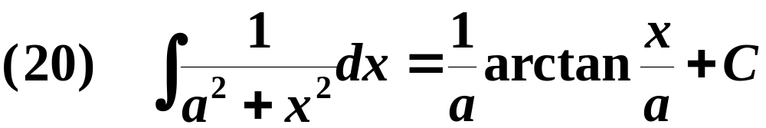
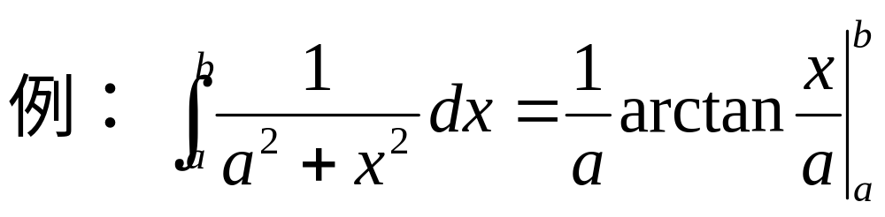
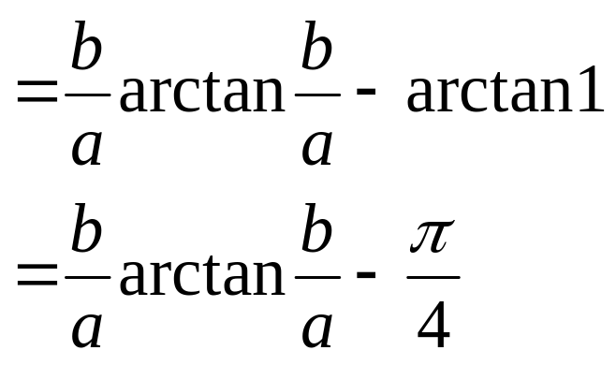
例1 求
解
原式

Slide 7
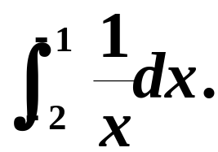
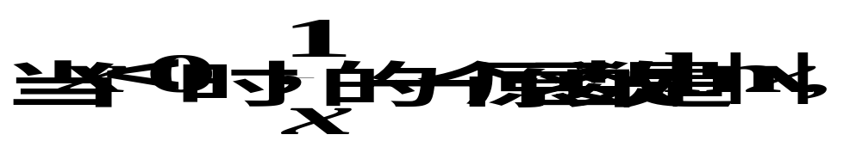
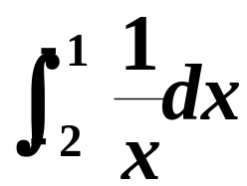
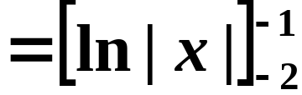


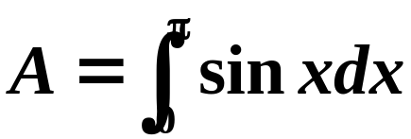


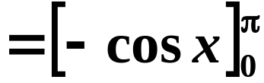




例2 求
解
解 面积

Slide 8
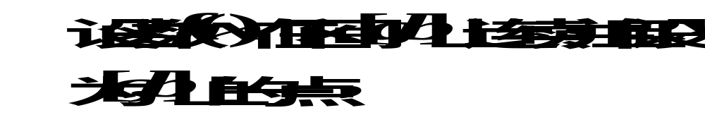
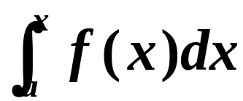
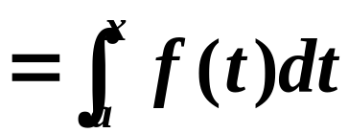
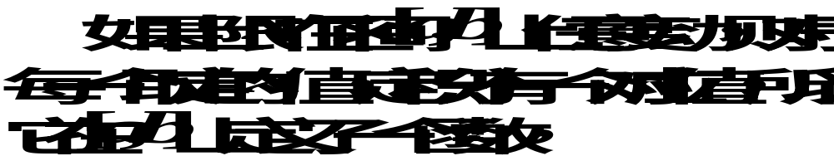
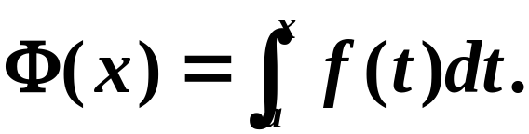
三、积分上限函数及其导数
考察定积分
记
积分上限函数

Slide 9
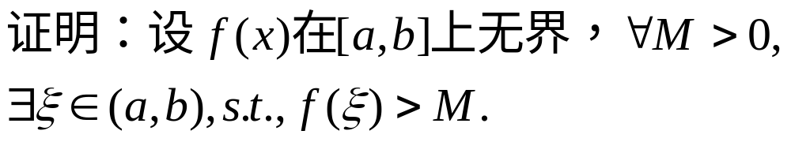
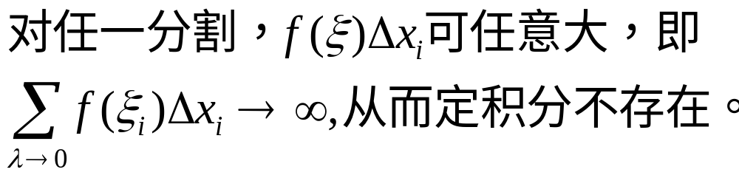
积分上限函数的性质

Slide 10


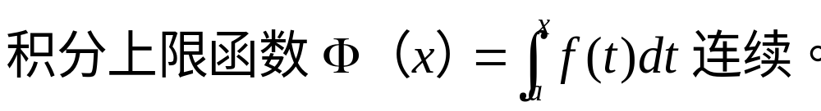
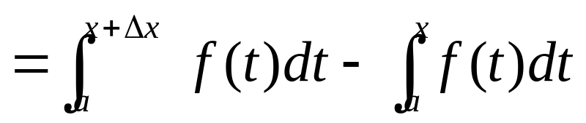
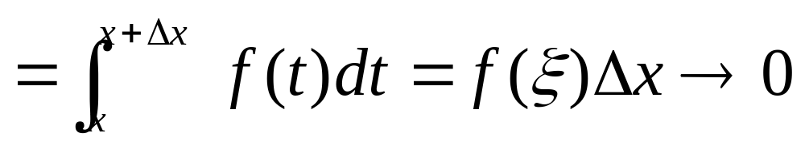
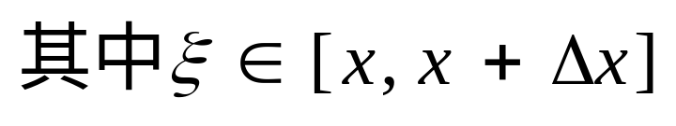
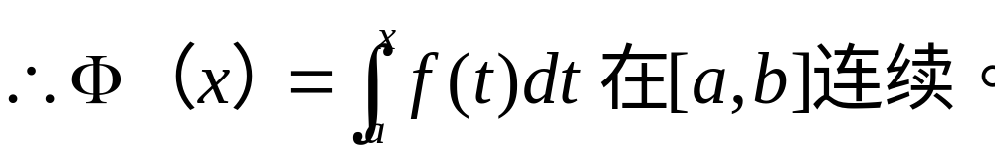
命题：函数 在区间 上可积，则
积分中值定理

Slide 11
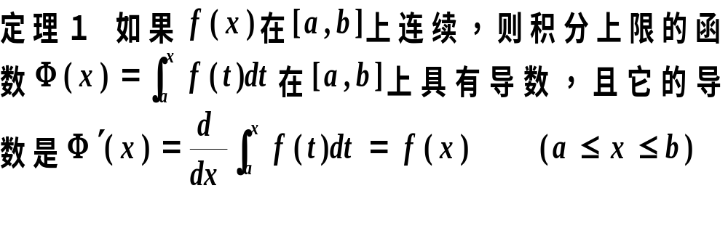
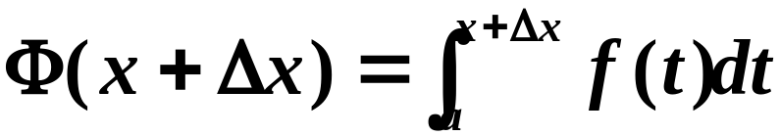
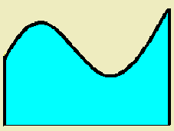



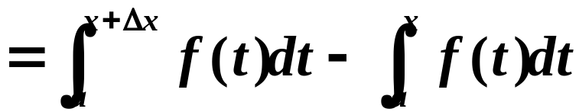



证

Slide 12
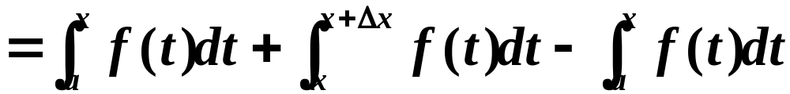
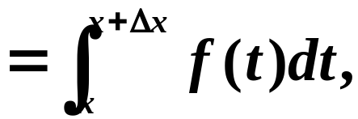



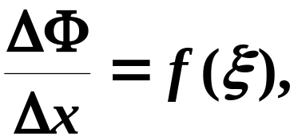
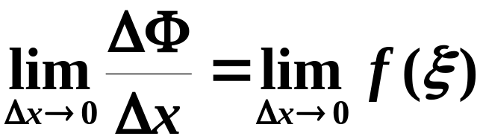


由积分中值定理得

Slide 13
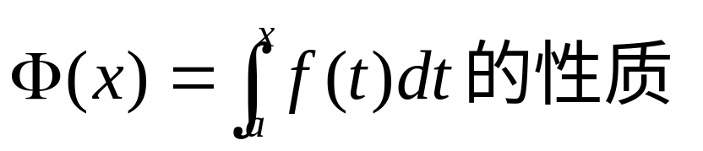
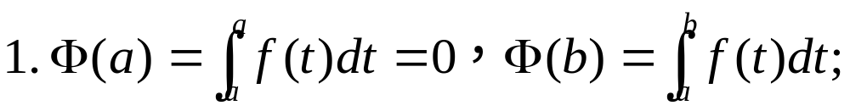
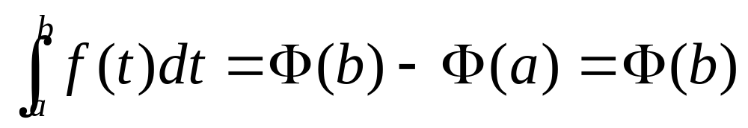
函数的性质比较：
积分上限函数
微积分基本公式

Slide 14
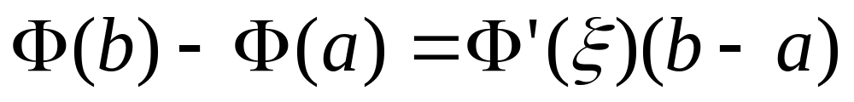
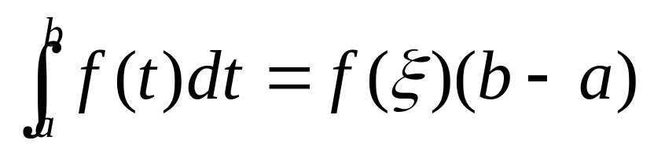
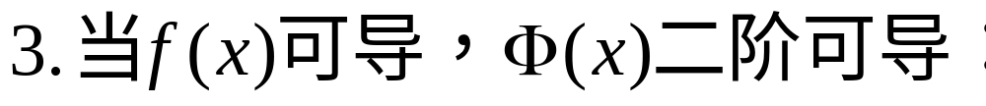

中值定理：

Slide 15







复合积分上限函数求导法则
证

Slide 16






补充
证

Slide 17









例1 求
分析：这是 型不定式，应用洛必达法则.
解

Slide 18






证

Slide 19







Slide 20








证
令

Slide 21


定理2（原函数存在定理）
定理的重要意义：
（1）肯定了连续函数的原函数是存在的.
（2）初步揭示了积分学中的定积分与原函数之间的联系.

Slide 22











另证
令
令

Slide 23









例5 设 , 求 .
解
注意：改变某一点函数值，不影响定积分的值。

Slide 24







例6 求
解
由图形可知

Slide 25





Slide 26




Slide 27




Slide 28



四、小结
1.积分上限函数
2.积分上限函数的导数
3.微积分基本公式
牛顿－莱布尼茨公式沟通了微分学与积分学之间的关系．

Slide 29

思考题

Slide 30



思考题解答

Slide 31


练 习 题

Slide 32


Slide 33


Slide 34



Slide 35


Slide 36


Slide 37

练习题答案

Slide 38


